Slide 1
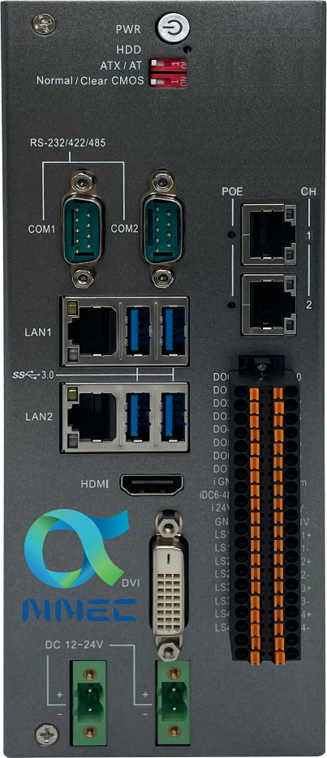
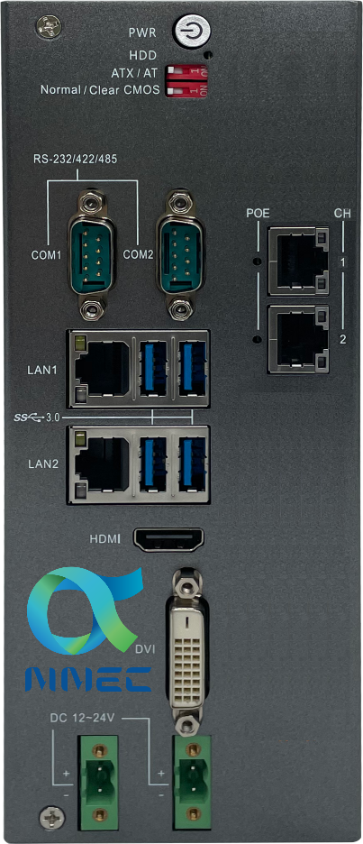
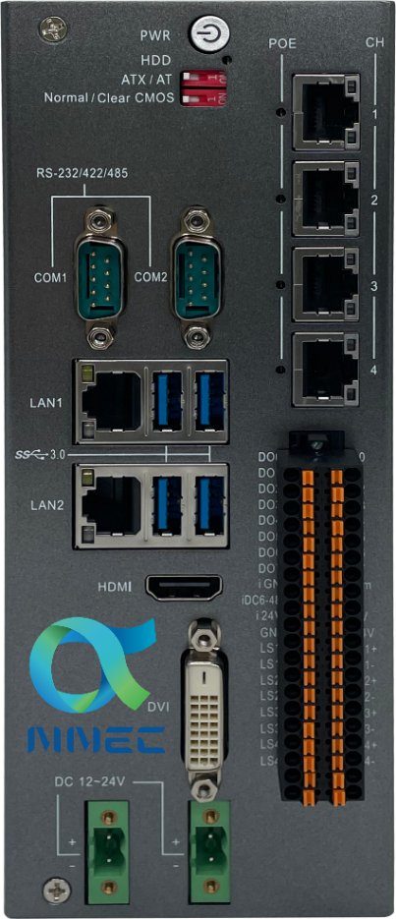
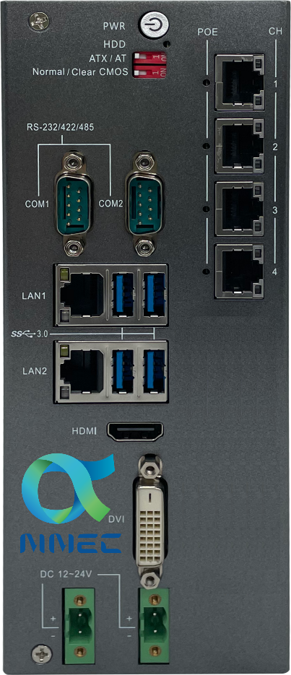
Product Overview
产品概述
M-BOX是整合优良性能工控机和本公司自主研发的视觉平台于一体的视觉控制器，主要用于机器视觉行业，它是集成视觉处理、设备控制与一身的中央处理设备。M-BOX在小巧机身内为视觉软件提供良好的运行环境，为设备提供丰富的接口，并拥有高效的数据传输效率，相对与常见的机器视觉系统组件有良好的兼容性。

Slide 2
Product Overview
产品概述
序号 | 型号 | CPU | 内存 | 固态硬盘 | 机械硬盘 | 网口 | GPIO | 显示接口 | 其它接口 | 扩展接口 | 适配器 | 尺寸
1 | M-IWS-BOX56-020 | I5-6500 | 8G*2 | 64G | 500G | 2+2POE | 无 | DVI*1 HDMI*1 | COM*2 USB3.0*4 | 无 | 120W | 78mm×150.9mm×200mm (宽×高×深)
2 | M-IWS-BOX56-021 | I5-6500 | 8G*2 | 64G | 500G | 2+2POE | 有 | DVI*1 HDMI*1 | COM*2 USB3.0*4 | 无 | 120W | 78mm×150.9mm×200mm (宽×高×深)
3 | M-IWS-BOX76-040 | I7-6700 | 8G*2 | 64G | 500G | 2+4POE | 无 | DVI*1 HDMI*1 | COM*2 USB3.0*4 | 无 | 150W | 78mm×150.9mm×200mm (宽×高×深)
4 | M-IWS-BOX76-041 | I7-6700 | 8G*2 | 64G | 500G | 2+4POE | 有 | DVI*1 HDMI*1 | COM*2 USB3.0*4 | 无 | 120W-150W | 78mm×150.9mm×200mm (宽×高×深)
5 | M-IWS-BOX76-140 | I7-6700 | 8G*2 | 128G | 500G | 2+4POE | 无 | DVI*1 HDMI*1 | COM*2 USB3.0*4 | 1 x PCIEx8 或 1 x 标准PCI | 150W | 105mm×150.9mm×200mm (宽×高×深)
6 | M-IWS-BOX76-141 | I7-6700 | 8G*2 | 128G | 500G | 2+4POE | 有 | DVI*1 HDMI*1 | COM*2 USB3.0*4 | 1 x PCIEx8 或 1 x 标准PCI | 120W-150W | 105mm×150.9mm×200mm (宽×高×深)

Slide 3
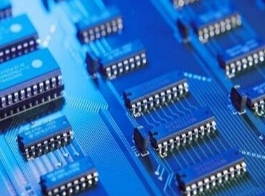
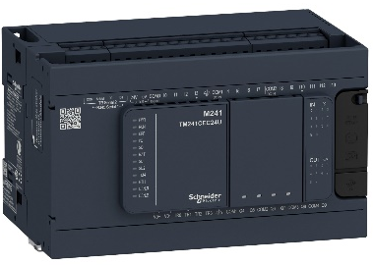
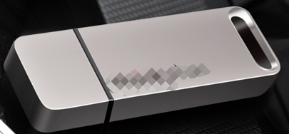
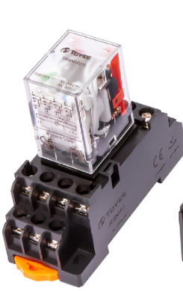
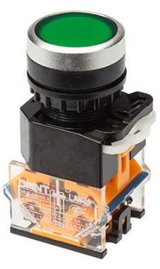
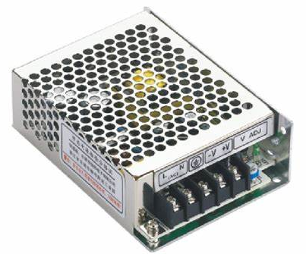
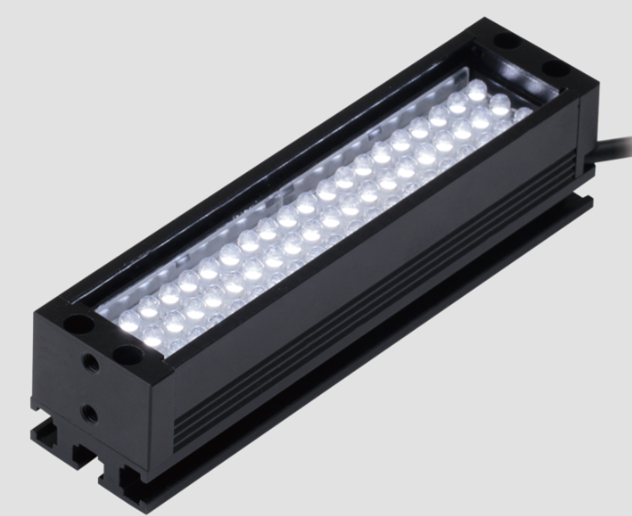
Product Function
产品功能
M-IWS视觉平台
硬件接口
POE *4 1000Mbs
RS232/485
PLC/MES
USB3.0*4
HDMI/DVI
GPIO*16：
DI*8
DO*8
CH*4
Dual Power

Slide 4
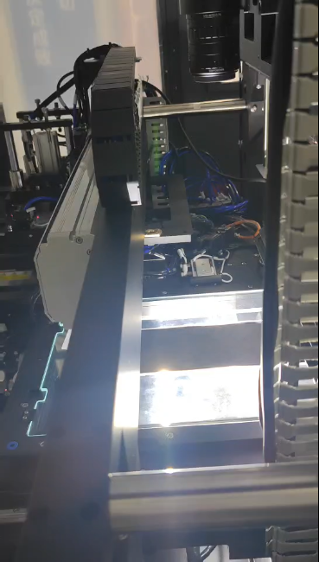
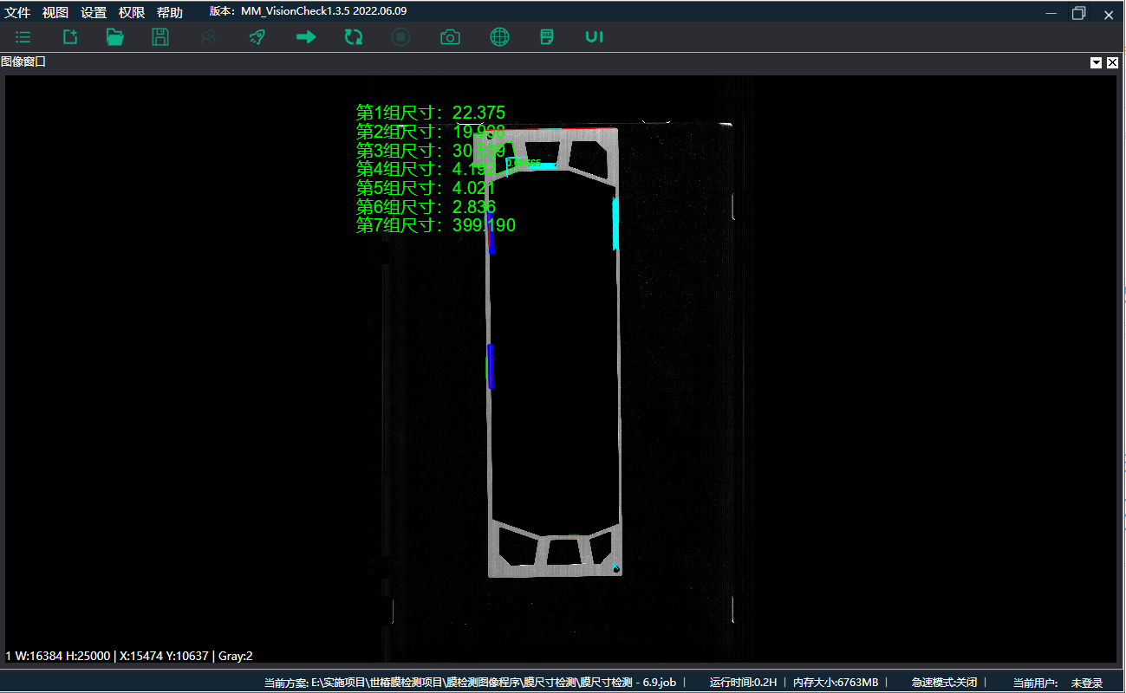
Product Advantages
应用场景
膜电极尺寸检测系统
实施地点 | 氢能源行业
检测物品 | 膜电极
技术要求 | 检测膜电极的各个位置尺寸
客户价值 | 设备自动检测，可极大的提高生产效率 剔除不良品，避免不良品流入客户端

Slide 5
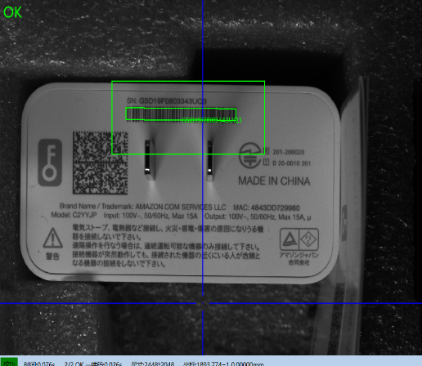
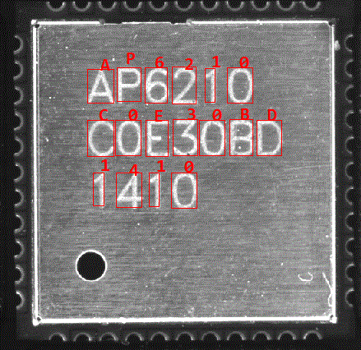
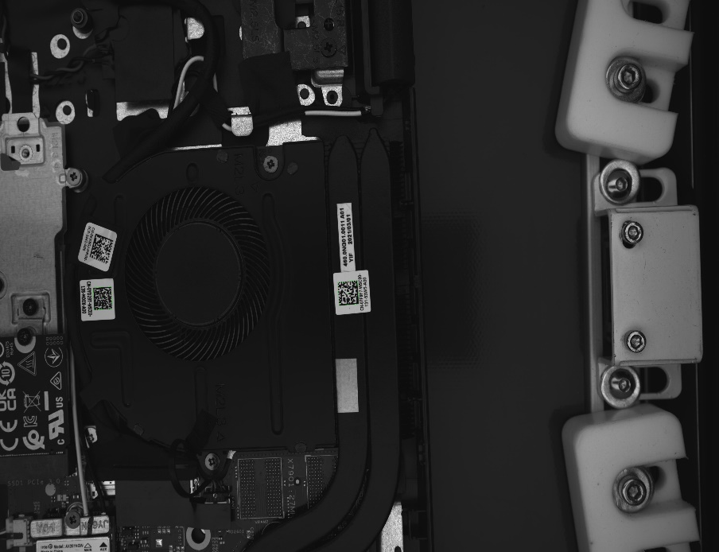
Product Advantages
应用场景
条码、二维码及字符检测
实施地点 | 各制造业
检测物品 | 基本覆盖每个制造业中的各个产品上
技术要求 | 准确获取条码、二维码及字符信息
客户价值 | 让产品与条码/二维码及字符信息对应，实现产品管理与追溯

Slide 6
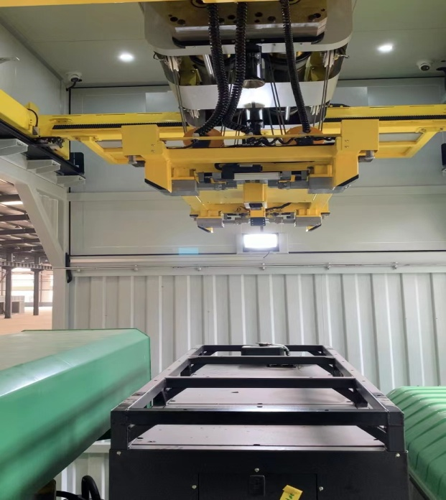
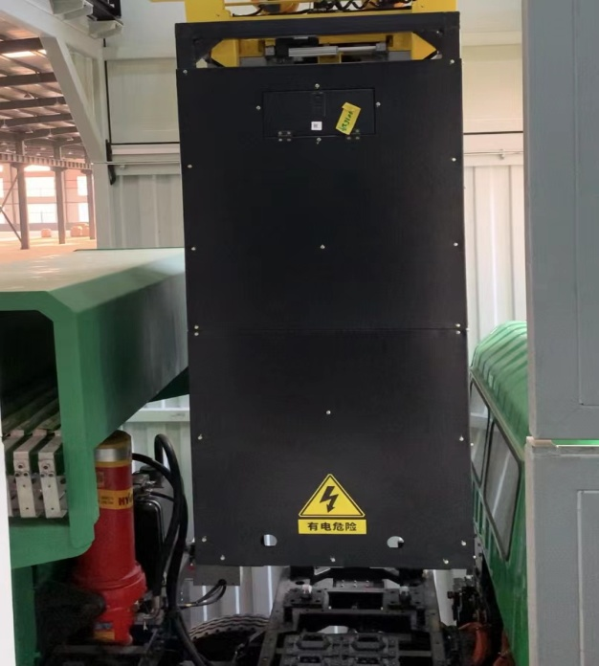
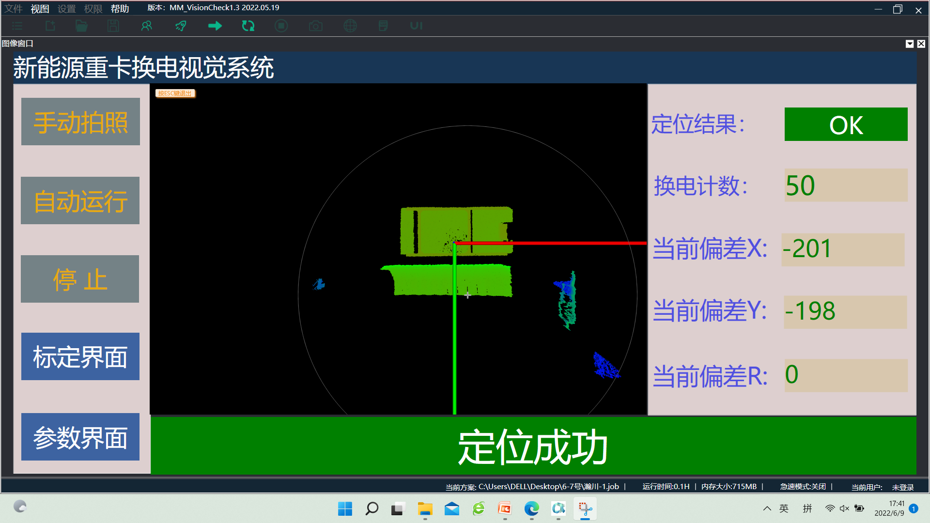
Product Advantages
应用场景
新能源重卡换电视觉系统
实施地点 | XX新能源有限公司
检测物品 | 新能源电池
技术要求 | 精准计算电池组机械位置，系统稳定
客户价值 | 通过系统计算的空间坐标,精准给出搬运位置，快速、准确、安全放置电池

